Slide 1
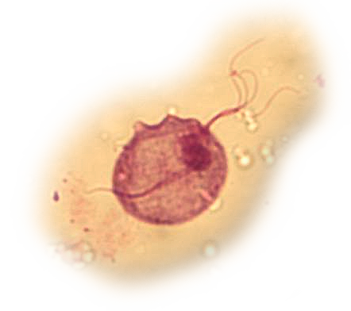
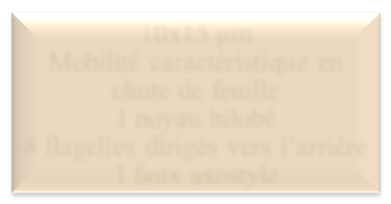
Forme végétative de T. vaginalis
Membrane ondulante
4 flagelles
Axostyle
Lyon©
15-30 x 7-10 µm
Forme ovoïde, mobile
Présence de 4 flagelles antérieurs
Présence d’une membrane ondulante
Un axostyle dépassant en partie postérieure

